Slide 1
Konferenzüberblick

Slide 2

Einleitung
GESTALTEN SIE DIE KI-ZUKUNFT DER ENERGIEWIRTSCHAFT AKTIV MIT
SCHLÜSSELDATEN
Wie wird KI die Energiewirtschaft verändern?
Finden Sie heraus, welche disruptiven Potentiale die KI für das Energiesystem mit sich bringt und welche Chancen im erhöhten Strombedarf der Rechen- zentren für die Energiebranche liegen.
Welche Herausforderungen hat die Energiewirtschaft, die durch KI gelöst werden können?
Entwickeln Sie einen Überblick der Herausforderungen und Bedürfnisse – und wie KI diese lösen könnte.
Welche innovativen KI-Projekte könnten diese Herausforderungen bereits oder bald lösen?
Lassen Sie sich von Anwendungsbeispielen inspirieren.
Datum: noch offen
Ort: beim Gastgeber meteocontrol in Augsburg
Geplante Kontakte vor Ort: 200 Teilnehmende
3 GUTE GRÜNDE FÜR IHR ENGAGEMENT
Inspiration finden: Hier erleben Sie Innovation an der Schnittstelle KI und Energie.
Aktiv gestalten: Hier gibt es gemeinsames Arbeiten und Austausch zu den KI-Themen der Energiewelt.
Netzwerk schaffen und stärken: Hier treffen Sie die Menschen, die den Wandel der Energiewirtschaft und die Digitalisierung vorantreiben.
Die Vision
Mit dem AIE AI Energy Summit schaffen wir die führende Plattform für den Austausch von Innovationen, Wissen und Best Practices in der Schnittstelle von Künstlicher Intelligenz und Energiewirtschaft. Das Erarbeiten eines gemeinsamen Verständnisses der Herausforderungen und Bedürfnisse rund um KI und Energie steht ebenso im Fokus wie das Angebot als Diskussionsplattform.

Slide 3

Unser WHY
Die Chancen durch die KI für die Energiewirtschaft sind enorm.
Steigende Nachfrage nach intelligenten Lösungen
Effizienzsteigerungen in Prozessen, bei der Stromverteilung, im Betrieb von EE-Anlagen
Immenser Strombedarf der KI-Rechenzentren
KI ist einer der wichtigsten Treiber der digitalen Transformation
Es braucht eine klare Definition der Herausforderungen für das Gelingen der digitalen Transformation.
Es braucht eine umfassende und strukturierte Datenlage.
Es braucht verlässliche Rahmenbedingungen - für die Energiewirtschaft, für die KI-Wirtschaft und für die Investoren.
GESTALTEN SIE DIE DIGITALE TRANSFORMATION MIT
Gestalten Sie mit KI das Energiesystem von morgen, denken Sie Energie neu.
Positionieren Sie sich und Ihr Unternehmen als Vorreiter in einem der spannendsten Zukunftsfelder unserer Zeit.
Nutzen Sie die Chancen und die Inspiration des Summit für sich und Ihr Unternehmen.
TREFFEN SIE DIE ENTSCHEIDER*INNEN UND EXPERT*INNEN AUS KI UND ENERGIE

Slide 4
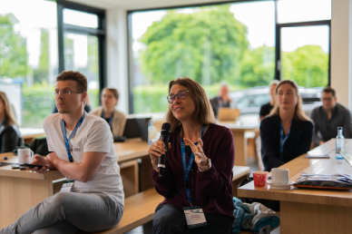
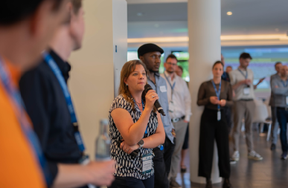
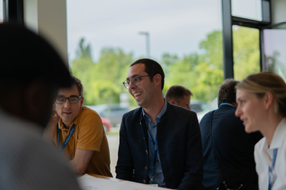
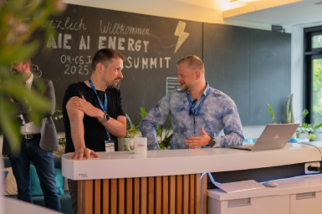
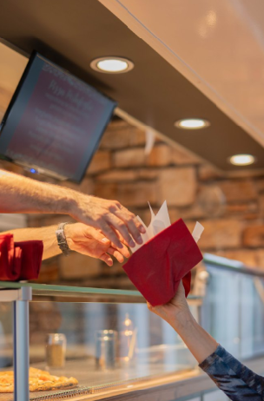
Teilnehmende
Unternehmen, die am AI Energy Summit 2025 teilgenommen haben:
AdOrga Solutions GmbH | Alois Müller GmbH | Brigitte Dyck, Autorin, Keynote Speakerin | Conexio-PSE GmbH | Cyfidelity Security Services GmbH | EnBW Energie Baden-Württemberg AG | Forschungszentrum Jülich GmbH | Fronius International GmbH | Glomas Deutschland GmbH | GP Joule GmbH | gunnercooke GmbH | HickethierX | MaibornWolff GmbH | MaRosch | Messe Augsburg ASMV GmbH | meteocontrol GmbH | Next Kraftwerke | ÖKO-HAUS GmbH | Panasonic Industry Europe GmbH | power2nature GmbH | q-bility GmbH | RAUSCH Technology GmbH | secida AG | SkillUP | Smart Solar Consulting | Solar AI Twin | Solar Promotion GmbH | sonnen GmbH | Stadtwerke München | SUSTAINMENT | Technische Hochschule Augsburg | Technische Hochschule Rosenheim | Technische Hochschule Ulm | The MathWorks GmbH | Trianel GmbH | Weidmüller GTI Software GmbH | Zählerfreunde
Bilder: meteocontrol 2025

Slide 5
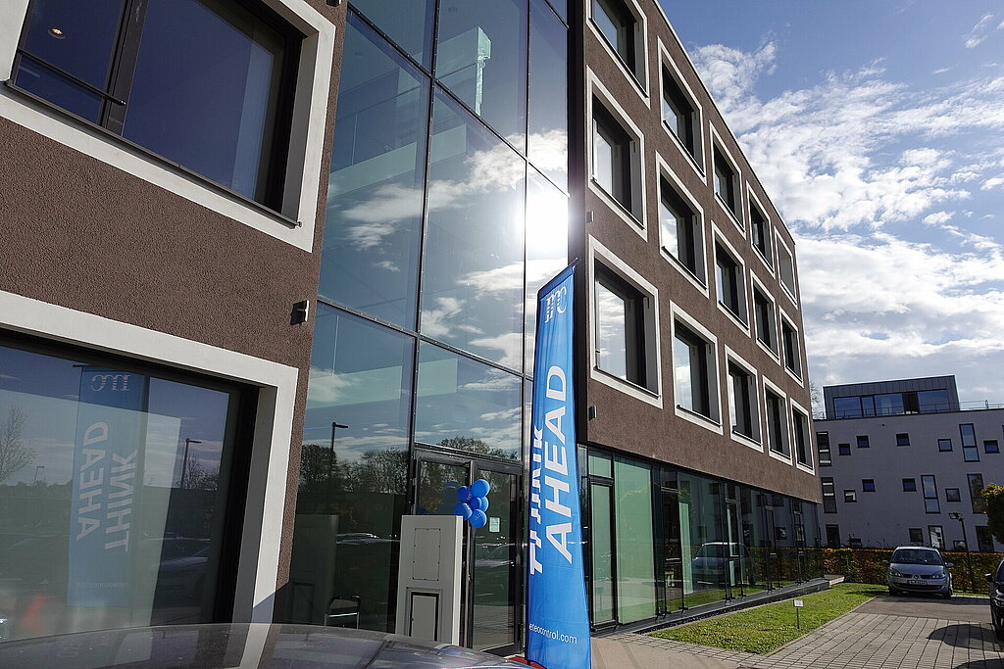
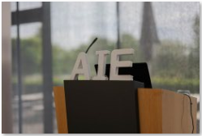
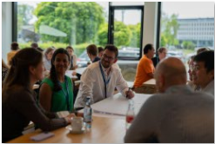
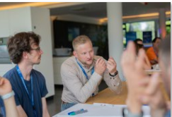
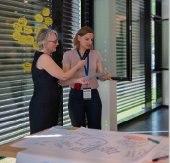
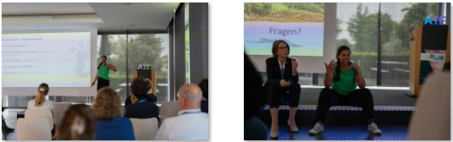
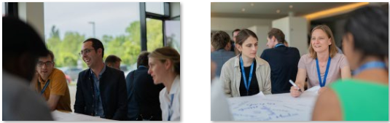
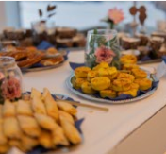
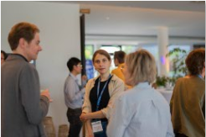
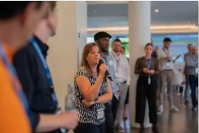
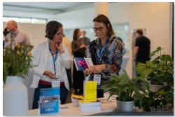
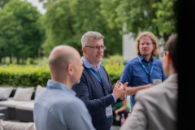
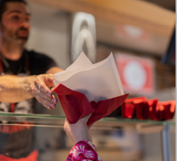
Eindrücke
Bilder: meteocontrol

Slide 6
Sponsoring
IHRE VORTEILE ALS SPONSOR
TREFFEN SIE DIE ENTSCHEIDER*INNEN UND EXPERT*INNEN AUS KI UND ENERGIE
Maximale Sichtbarkeit für Ihre Marke
Reichweite und Zielgruppen
Logo-Präsenz auf Website, Social Media, Eventmaterial, vor Ort
Exklusive Platzierung in Company Interview oder Company Pitch
Direktes Networking und Lead Generierung
Wir erwarten 200 Fachbesucher*innen, 40 Referent*innen
Industrie-- & Dienstleistungssektor der erneuerbaren Energien, entlang der gesamten Wertschöpfungskette
Vertreter*innen des Sektors Künstliche Intelligenz, Start-ups, Investoren
Vertreter*innen aus Politik, Behörden, Verbänden, Medien
Vertreter*innen der Wissenschaft
Direkter Zugang zu Kunden & Partnern
Präsentieren Sie Ihre Lösungen im Rahmen der Ausstellung
Erreichen Sie die Energiewelt und die KI-Welt
Sichern Sie sich Inspiration und wertvolle Leads
Netzwerken und profitieren Sie von der Sichtbarkeit Ihres Unternehmens, dem fachlichen Input und den zahlreichen Möglichkeiten, Ihr Geschäft auszubauen.

Slide 7
 | Terrabyte Sponsor | Gigabyte Sponsor | Megabyte Sponsor | Kilobyte Sponsor | Dinner Sponsor | Lunch/ Coffee Sponsor | Lanyard Sponsor | Online Platform / App Sponsor
 | max. 3 |  |  |  | exclusive | max. 3 | exclusive
 | 20.000 € | 10.000 € | 5.000 € | 2.500 € | 10.000 € | 10.000 € | 10.000 € | 5.000 €
Speaking Opportunity
Interview on stage | √ (max. 5 min)
Interview on stage |  |  |  |  | √ (max. 3 min)
Pitch on stage |  | √ (max. 3 min) | √ (max. 1 min) |  |  | √ (max. 1 min) | √ (max. 1 min) | √ (max. 1 min)
Branding Onsite | Most prominent Branding | Prominent Branding | Prime Branding |  | Prominent Branding | Prominent Branding | Prominent Branding | Prominent Branding
Logo around the conference area, on welcome slides and break slides between conference sessions | √ | √ | √ | √ | √ | √ | √ | √
In-room branding (1 roll-up banner to be provided by sponsor) | √
Branding Online
Exclusive sponsorship announcement in social media posting | √
Sponsorship announcement in social media posting and Logo in Conference Newsletter | √ | √ | √ | √ | √ | √ | √ | √
Web banner / advertisment in Conference Newsletter | √
Logo branding on conference website | √ | √ | √ | √ | √ | √ | √ | √
PDF profile on website, to be provided by sponsor, no. of pages | 8 | 4 | 2 | 1 | 8 | 8 | 8 | 2
Onsite showcase
Promotional space for sponsor booth or roll-up. Space only, booth or roll-up to be provided by sponsor | 5m² | 4m² | 3m² | 1m²
Distribution of brochures and/or give-aways at the dinner/ lunch/ coffee area (according to sponsorship package) |  |  |  |  | √ | √
Distribution of branded message in the event App/ online Platform |  |  |  |  |  |  |  | √
Sponsor tickets
Number of sponsor tickets to be provided from conference organiser | 3 | 2 | 1 |  | 2 | 2 | 2 | 1

Slide 8

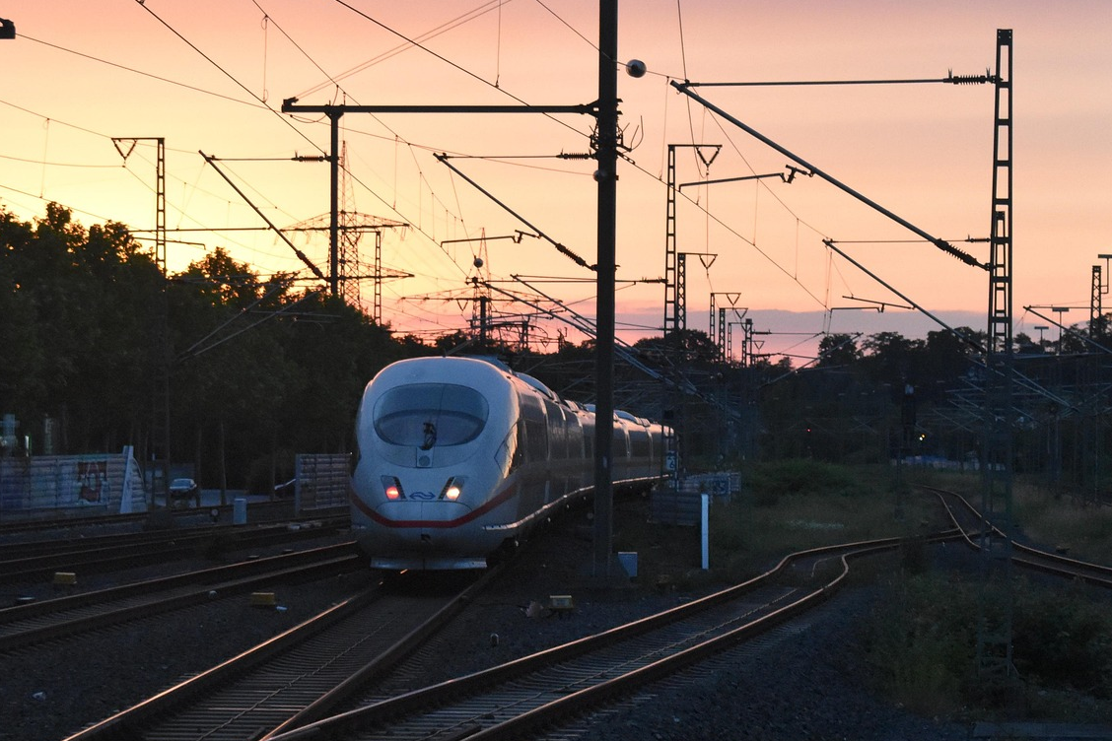
Veranstaltungsort
Veranstaltungsort
Augsburg Headquarters I meteocontrol GmbH
Pröllstr. 28 I 86157 Augsburg I Germany
www.meteocontrol.com
Anreise mit der Bahn
Reisen Sie mit der Bahn an, so nehmen Sie bitte am Augsburger HBF die Bahn 6 in Richtung Stadtbergen bis zur Haltestelle: Bgm.-Bohl-Straße
Ab da sind es ca. 13 Minuten zu Fuß.
Foto meteocontrol
Foto Marvin from Pixabay

Slide 9
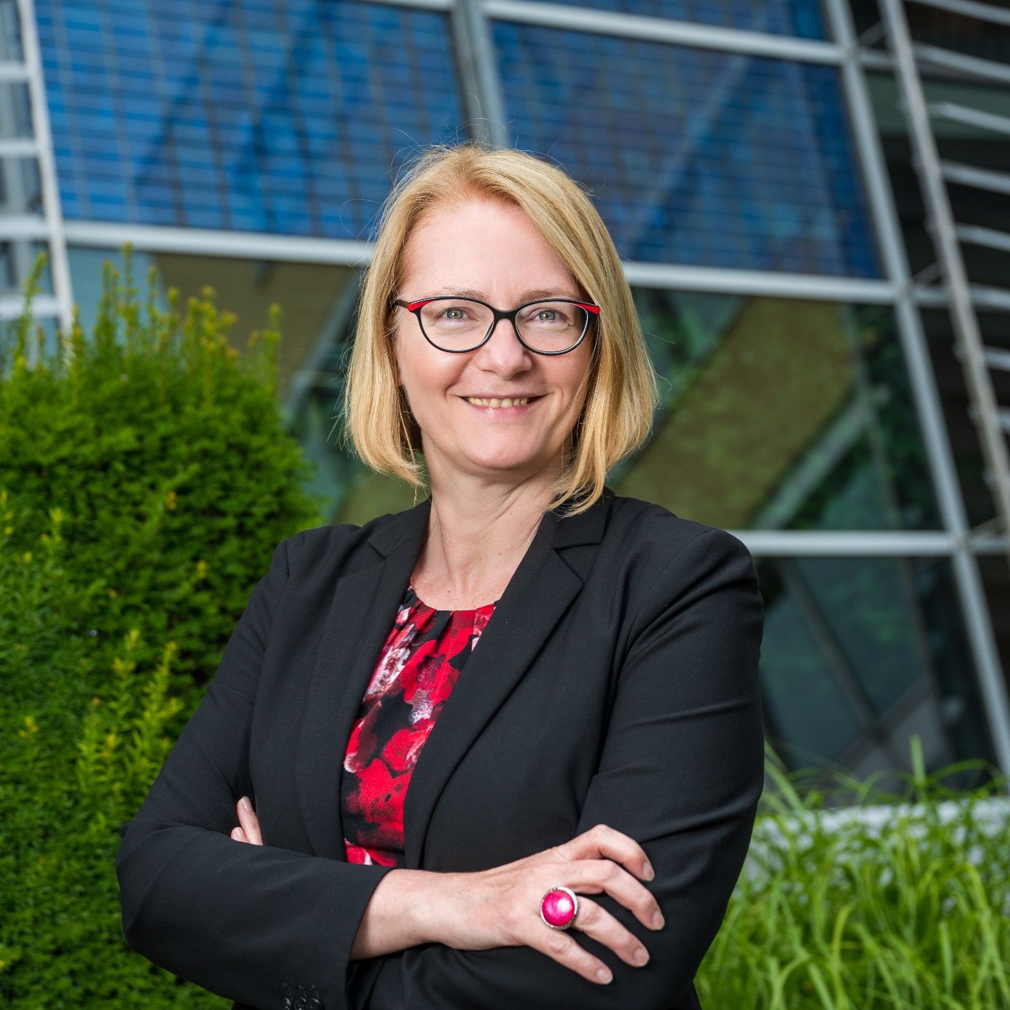
kontakt
Vera Lenz, Vertrieb
will die Vision vom Leben im Einklang mit der Natur Wirklichkeit werden lassen. Daher setzt sie sich für die Erhaltung von Flora und Fauna ein. Was passt dazu besser, als den lebhaften Austausch zwischen den Akteuren zu forcieren?
Gesche Maass, Projektleiterin
weiß genau, dass Veranstaltungen eine offene Bühne für neue Ideen sind und die Diskussionen nicht weniger spannend sind als Dialoge bei Shakespeare.
Interessiert an Theater- und Kulturgeschichte bringt Gesche den Teilnehmenden die lebhaften Formate unserer Events näher.
Tina Barroso, Standortleitung Berlin & Moderation und Veranstaltungsdesign
spiegelt ihre lateinamerikanische Leichtigkeit in den Kongressen, die sie gestaltet und moderiert. Dabei stellt sie die Teilnehmenden in den Mittelpunkt.
Tina steht mit Leidenschaft für ein Energiesystem mit 100% erneuerbaren Energien, für Digitalisierung, für Female Empowerment, für intensives Netzwerken und für interaktive und partizipative Kongresse.
Tel. +49 7231 5859 8181
Mail: lenz@conexio pse.de
Tel. +49 7231 5859 8205
Mail: maass@conexio-pse.de
Tel. +49 151 726 296 79
Mail: barroso@conexio-pse.de

Slide 10

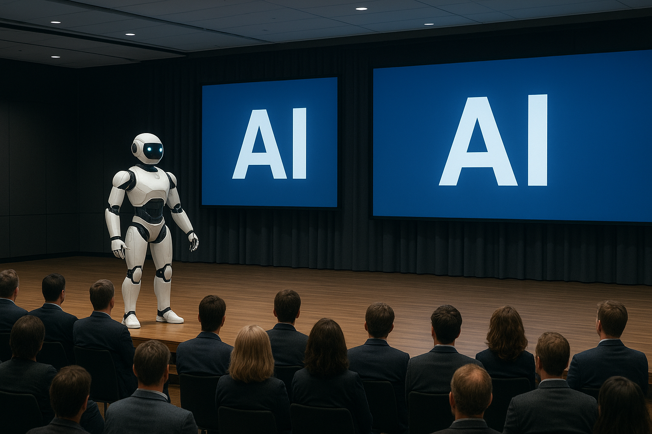
IMPRESSUM
Impressum
Angaben gemäß § 5 TMG:
Conexio-PSE GmbH
Kiehnlestraße 16
75172 Pforzheim
Deutschland
Tel.: +49 7231 58598 182
Fax: +49 7231 58598 28
E Mail: info@conexio-pse.de
Geschäftsführung: Bernd Porzelius
Amtsgericht Mannheim, HRB 728275
Umsatzsteuer Identifikationsnummer: DE313252229
Copyright 2025, Conexio PSE GmbH, Pforzheim
Ideen und Konzeptansätze dieser Ausarbeitung unterliegen in vollem Umfang dem Urheberrecht.
Jede Nutzung, auch in abgeänderter Form und in einem anderen Zusammenhang, bedarf unserer ausdrücklichen schriftlichen Zustimmung.
Bild: Gesche Maass, KI-generiert via ChatGPT

